Slide 1
ANRCB: Capacity for Nutrition and Research
Resources for SUN CSA CSOs
Kelley Khamphouxay, Program Manager, ANRCB Project
29 November 2023

Slide 2


Slide 3
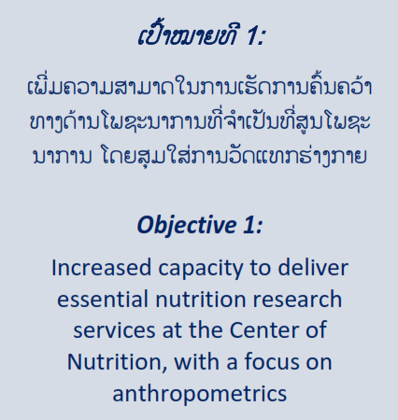
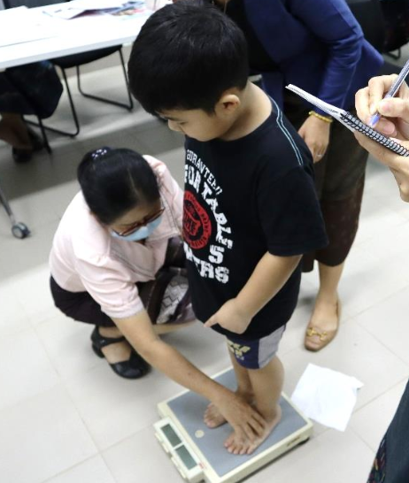
ANRCB & Center for Nutrition (MOH)

Slide 4


ANRCB, UHS, LaoTPHI

Slide 5
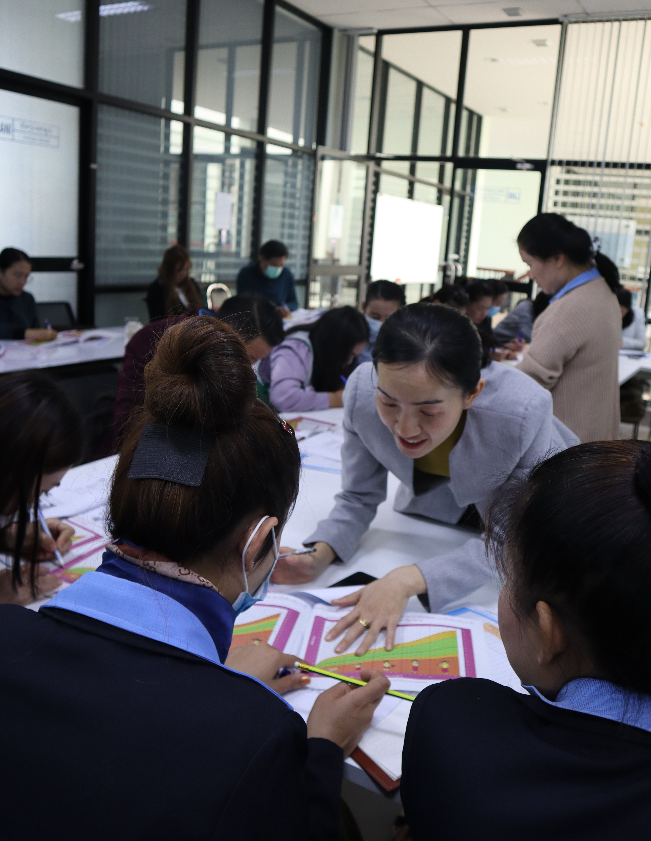
Anthropometry
ກິດຈະກໍາ 3:
ຊ່ວຍສູນໂພຊະນາການ ພັດທະນາ ແລະ ຝຶກອົບຮົມໂດຍເນັ້ນໃສ່ ການວັດແທກຮ່າງກາຍເພື່ອສ້າງສູນໃຫ້ກາຍເປັນ “ສູນແຫ່ງຄວາມເປັນເລີດດ້ານການສຶກສາ ແລະ ຄົ້ນຄວ້າກ່ຽວກັບໂພຊະນາການ”

Slide 6
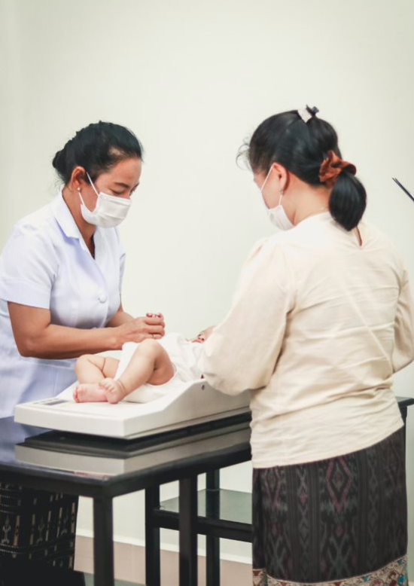
Resources
Training Modules
  Child/Adult/Specialty
Facilitator Guide for Workshops (TOT)
Equipment rental

Slide 7


ອຸປະກອນການຮຽນຮູ້ ແລະ ຊັບພະຍາກອນໂພຊະນາການ
ພາສາລາວ

